Slide 1











KHỞI ĐỘNG
Em làm nhà thơ

Slide 2





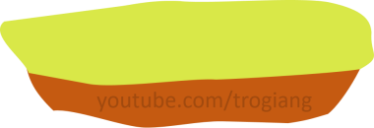

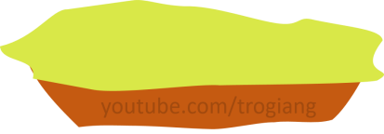












CHÚC MỪNG ĐỘI BẠN THỎ
CHÚC MỪNG ĐỘI BẠN CỌP
5
5
4
4
3
3
2
AI LÊN CAO HƠN
2
1
1
overtop

Slide 3
2 x 7 = ?
THỎ
14

Slide 4
20 : 5 = ?
THỎ
4

Slide 5
5 x 3 = ?
THỎ
15

Slide 6
5 x 7 = ?
THỎ
35

Slide 7
10 : 2 = ?
THỎ
5

Slide 8
2 x 9 = ?
CỌP
18

Slide 9
25 : 5 = ?
CỌP
5

Slide 10
6 : 2 = ?
CỌP
3

Slide 11
5 x 8 = ?
CỌP
40

Slide 12
14 : 2 = ?
CỌP
7

Slide 13

KHỞI ĐỘNG
Em làm nhà thơ

Slide 14
Đọc câu thơ sau
Dù ai nói ngả nói nghiêng
Lòng ta vẫn vững như kiềng ba chân

Slide 15
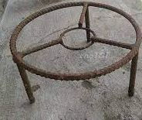
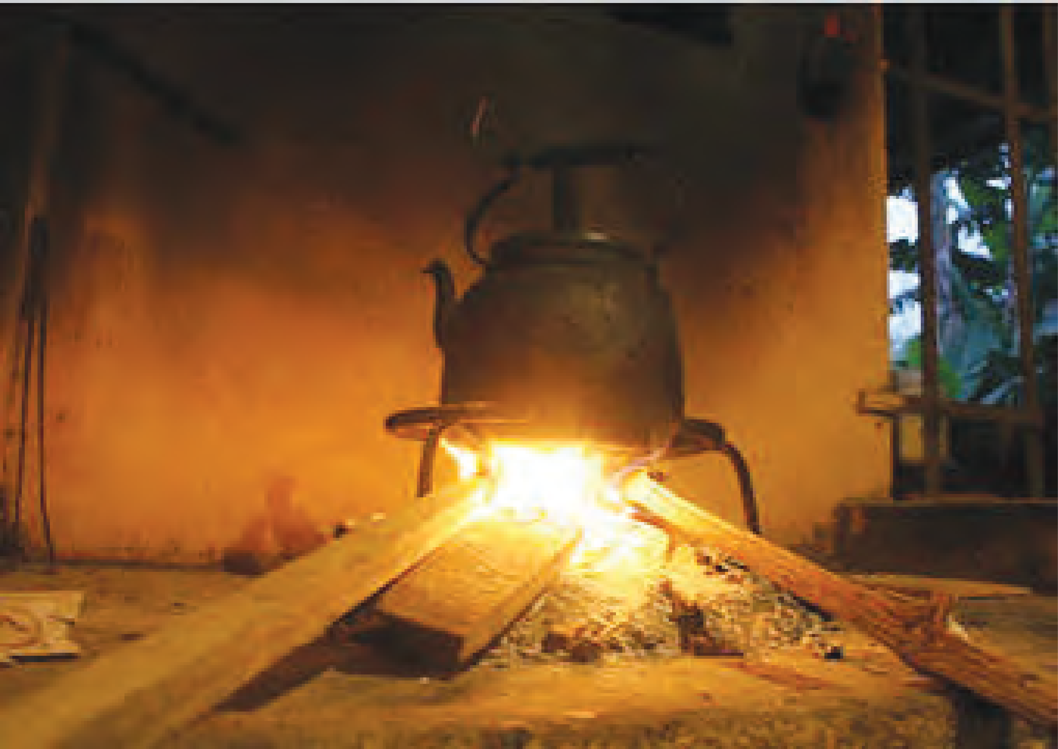
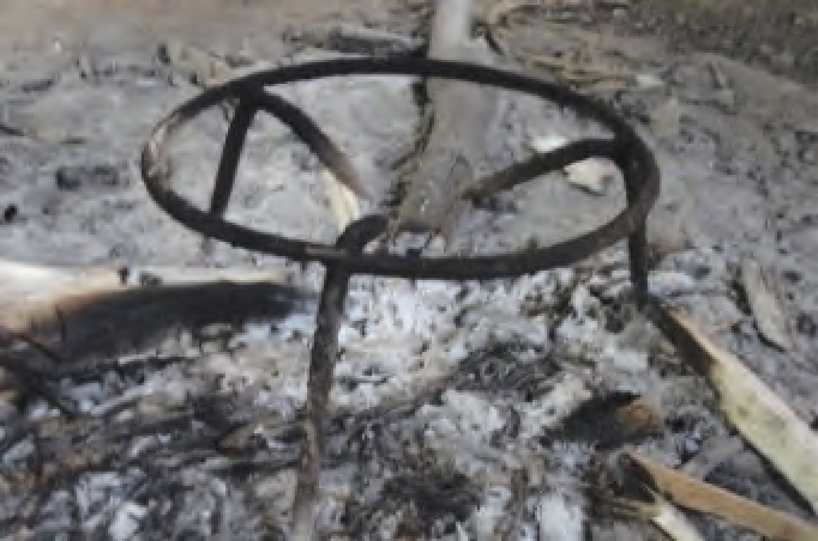
Kiềng ba chân là đồ dùng làm bằng sắt, có 3 chân, dùng để đun nấu, ở 1 số vùng quê hay sử dụng
Đây là hình ảnh chiếc kiềng ba chân

Slide 16
Mỗi cái kiềng có 3 chân.Vậy nếu có 7 cái kiềng thì ta có tất cả bao nhiêu chân kiềng?
Mỗi cái kiềng có mấy chân?
Mỗi cái kiềng có 3 chân.
3 x 7 = ?

Slide 17
3 x 7 = ?
3 + 3 + 3 + 3 + 3 + 3 + 3 =
21
3 x 7 = 21

Slide 18
Để tìm kết quả của phép nhân ta đã chuyển về tính tổng các số hạng bằng nhau hoặc đếm thêm, việc này tốn thời gian. Nếu ta thành lập một bảng nhân và ghi nhớ bảng nhân đó thì sẽ dễ dàng tìm được kết quả của các phép nhân trong bảng.
Bài học hôm nay chúng ta sẽ tìm hiểu về bảng nhân 3

Slide 19


Thứ ... ngày ... tháng ... năm .....
TOÁN
BẢNG NHÂN 3

Slide 20

Chúng ta bắt đầu nào
Hôm nay chúng ta hãy tham quan 1 vòng ruộng lúa của các bác nông dân nhé

Slide 21

KHỞI ĐỘNG
Em làm nhà thơ

Slide 22

Để hoàn thành được bảng nhân 3 này thì trước tiên chúng ta cùng nhau thực hiện một ví dụ đã nhé!
3 x 1 =
3 x 2 =
3 x 3 =
3 x 4 =
3 x 5 =
3 x 6 =
3 x 7 =
3 x 8 =
3 x 9 =
3 x 10= =
Đây là bảng nhân 3, nhưng chưa hoàn chỉnh.

Slide 23


3 x 4 =
12
Đây là một số cách để thể hiện 3 lấy 4 lần.
Vậy bạn hãy thể hiện 3 được lấy 4 lần là như thế nào nhé!
Nhìn vào phép tính này thì 3 được lấy mấy lần?
Chúng mình cùng thực hiện một ví dụ này trước nhé!
Đúng rồi!
3 được lấy 4 lần.
Vậy 3 nhân 4 bằng mấy?
3x4 = 3+3+3+3
3 x 4 = 9 + 3
3, 6, 9, 12

Slide 24



Hoàn thành bảng nhân 3

Slide 25

3 x 1 =
3 x 2 =
3 x 3 =
3 x 4 =
3 x 5 =
3 x 6 =
3 x 7 =
3 x 8 =
3 x 9 =
3 x 10= =
3
6
9
12
15
18
21
24
27
30
3 x 2 = 6
3 x 3 = 9
3 x 1 = 3
3 x 4 = 12
Tương tự như vậy, chúng ta có được bảng nhân 3 hoàn chỉnh.

Slide 26

KHỞI ĐỘNG
Em làm nhà thơ

Slide 27
3 x 1 =
3 x 2 =
3 x 3 =
3 x 4 =
3 x 5 =
3 x 6 =
3 x 7 =
3 x 8 =
3 x 9 =
3 x 10= =
3
6
9
12
15
18
21
24
27
30
Thừa số thứ nhất như thế nào?
Thừa số thứ hai như thế nào?
Bạn hãy nhận xét bảng nhân 3 này cùng mình nhé!
Tích như thế nào?
Các số lần lượt từ 1 đến 10.
Thừa số thứ nhất đều là số 3.
Các số đếm thêm 3, từ 3 đến 30.

Slide 28
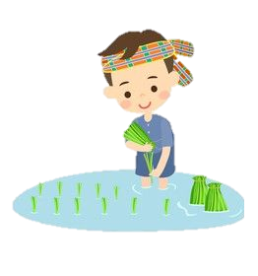








Slide 29





Bạn hãy học thuộc các tích trong bảng nhân 3 và giúp mình giải bài tập sau đây để “Gieo hạt” nhé!

Slide 30
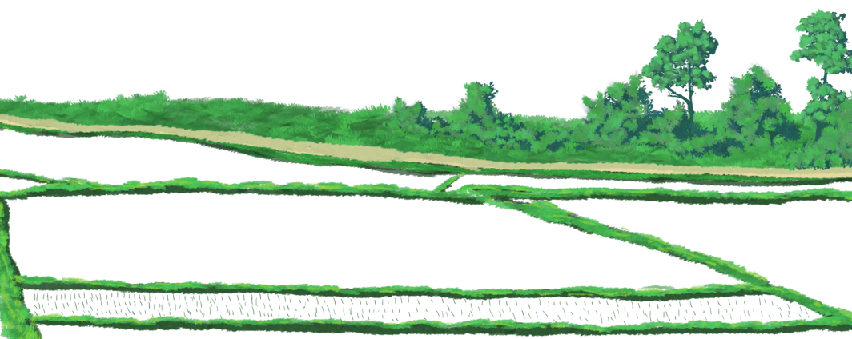

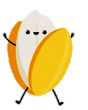

1
Số?
3
6
9
…
15
18
21
12
…
…
…
30
24
27

Slide 31
1
Số?
30
21
18
15
12
27
…
…
…
…
24
9
…
3
6

Slide 32
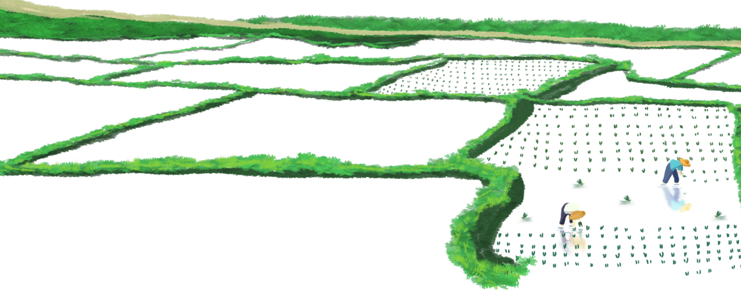
1
Số?
18
15
27
24
21
…
…
…
30

Slide 33

3 x 1 = 3
3 x 2 = 6
3 x 3 = 9
3 x 4 = 12
3 x 5 = 15
3 x 6 = 18
3 x 7 = 21
3 x 8 = 24
3 x 9 = 27
3 x10= 30
Cùng đọc lại bảng nhân 3 với mình nhé!
Bây giờ bạn hãy học thuộc 3 phép nhân này nhé!
3 x 1 = 3
3 x 5 = 15
3 x10= 30

Slide 34


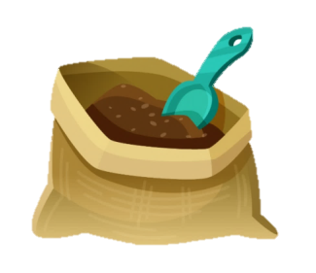

Slide 35
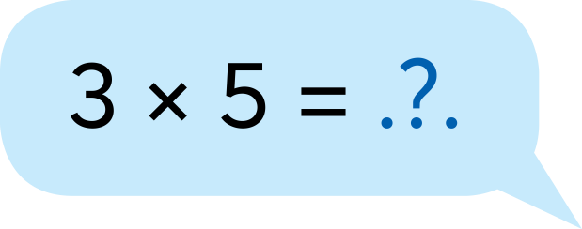
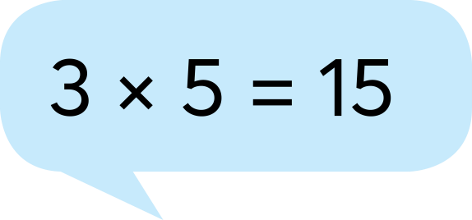
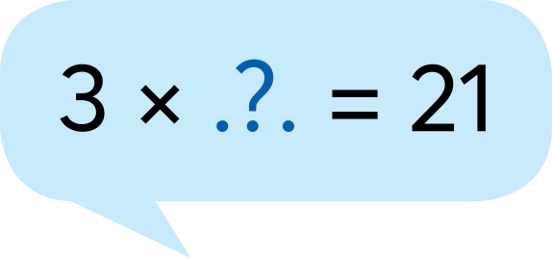
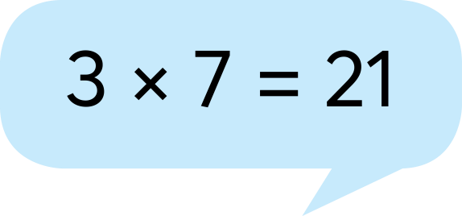

2
Đố bạn các phép nhân trong bảng nhân 3.

Slide 36

3 x 1 = 3
3 x 2 = 6
3 x 3 = 9
3 x 4 = 12
3 x 5 = 15
3 x 6 = 18
3 x 7 = 21
3 x 8 = 24
3 x 9 = 27
3 x10= 30
Em hãy học thuộc bảng nhân 3 để bón phân cho đồng ruộng nhé

Slide 37
Cảm ơn các bạn đã “Bón phân cho lúa” giúp mình nhé!

Slide 38



Slide 39

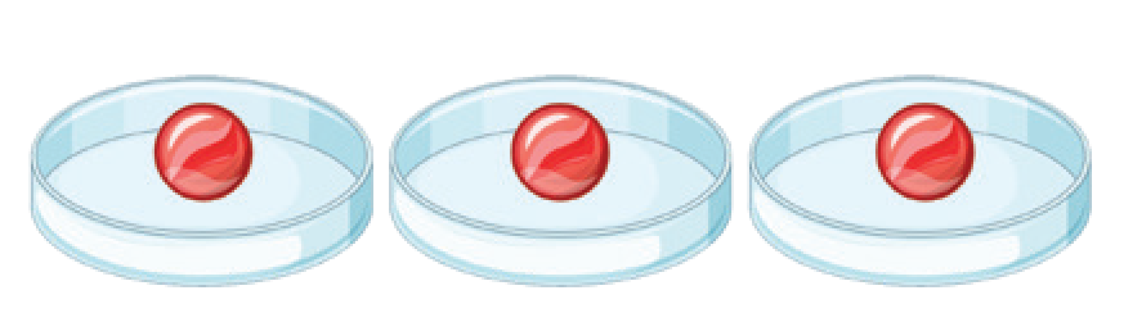

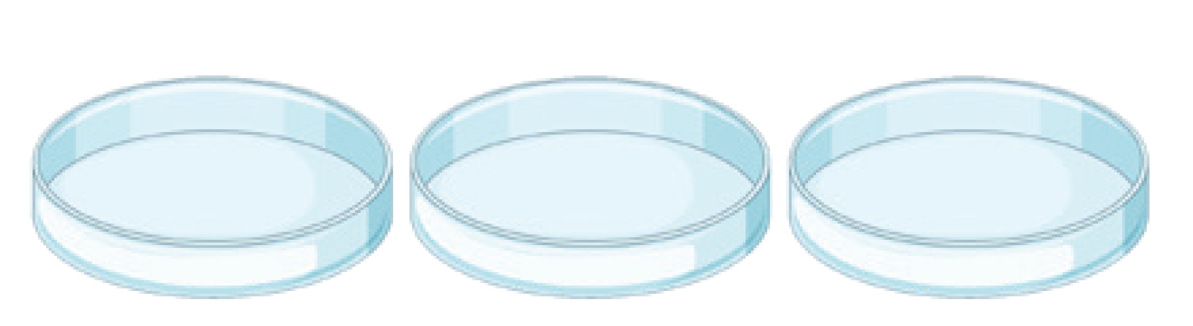
1
Viết phép nhân
a)
3 x 1 = 3
b)
3 x 0 = 0

Slide 40
2
Tính nhẩm
a)
3 x 3
3 x 5
3 x 2
3 x 4
3 x 6
3 x 7
= 9
= 12
3 x 10
3 x 9
3 x 8
= 30
= 15
= 18
= 27
= 6
= 21
= 24
4 x 3
7 x 3
3 x 1
= 12
0 x 3
3 x 0
1 x 3
= 0
b)
= 21
= 0
= 3
= 3

Slide 41
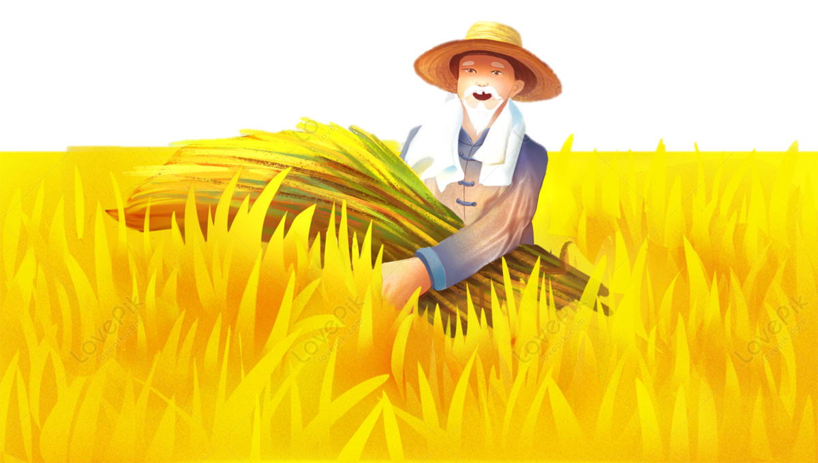
Cảm ơn các bạn đã “Gặt lúa” giúp mình!

Slide 42

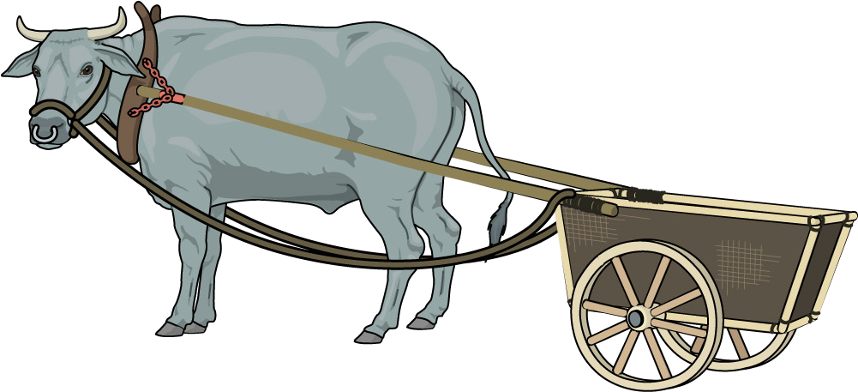
KHỞI ĐỘNG

Slide 43
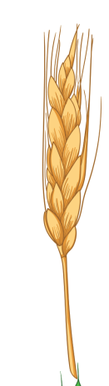
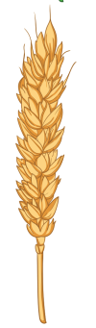
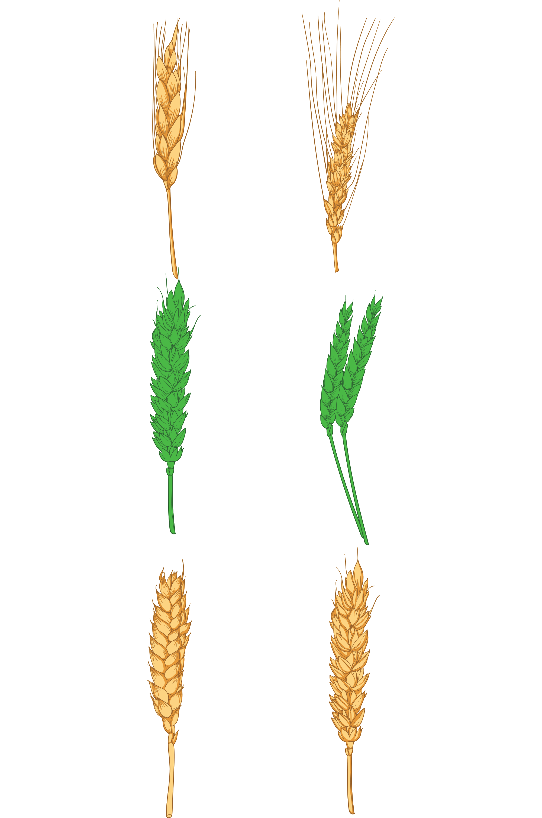

Hướng dẫn bấm trò chơi: Bấm số 1 hoặc 2,3,4 đến câu hỏi. Ở câu hỏi trả lời xong thì bấm xe con trâu để về. Hết 4 câu bấm mặt trời phía góc phải đến slide tiếp
Bạn hãy giúp mình vận chuyển các bó lúa lên xe bằng cách trả lời các câu hỏi sau bó lúa nhé!
1
2
3
4

Slide 44


3 x 7 = ?
3 x 7 = 21
Notes:
SAU KHI HS TRẢ LỜI XONG, GV CLICK CHUỘT VÀO CHIẾC XE ĐỂ TRỞ VỀ

Slide 45
3 x 0 = ?
3 x 0 = 0
Notes:
SAU KHI HS TRẢ LỜI XONG, GV CLICK CHUỘT VÀO CHIẾC XE ĐỂ TRỞ VỀ

Slide 46
3 x 9 = ?
3 x 9 = 27
Notes:
SAU KHI HS TRẢ LỜI XONG, GV CLICK CHUỘT VÀO CHIẾC XE ĐỂ TRỞ VỀ

Slide 47
3 x 5 = ?
3 x 5 = 15
Notes:
SAU KHI HS TRẢ LỜI XONG, GV CLICK CHUỘT VÀO CHIẾC XE ĐỂ TRỞ VỀ

Slide 48
Cảm ơn các bạn đã “Vận chuyển lúa” giúp mình!

Slide 49
Bạn nhớ nhé: “Việc học thuộc bảng nhân rất có ích, học thuộc bảng nhân thì sẽ biết ngay kết quả, không cần đếm, không cần tính tổng.”

Slide 50
Cảm ơn các bạn đã cùng chúng mình tham gia chuyến tham quan nhé

